Slide 1
Книга за шаблони за дизайн
Трета организационна сбирка
13.08.2012

Slide 2
Дневен ред
Състояние на работата
Ретроспекция
Организация на работата
За участниците
Планиране на следващите итерации
Дискусия

Slide 3
Нови членове на екипа
Сашо Янакиев
Цветомила Михайлова
Любо Велков

Slide 4
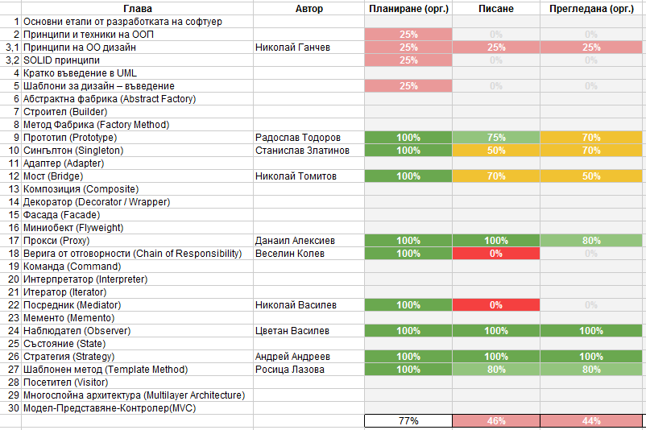
Състояние на работата Итерация 1‘ - Дописване

Slide 5
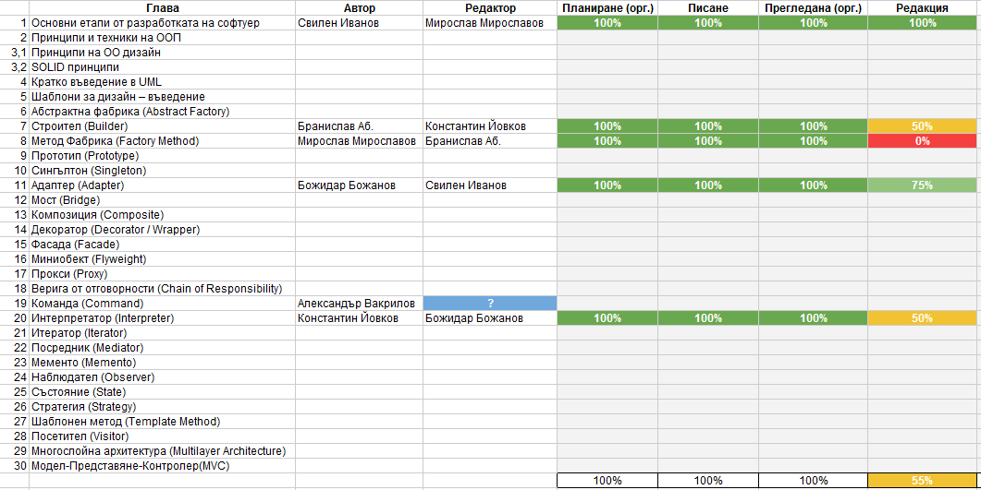
Състояние на работата Итерация 2 - Редакция

Slide 6
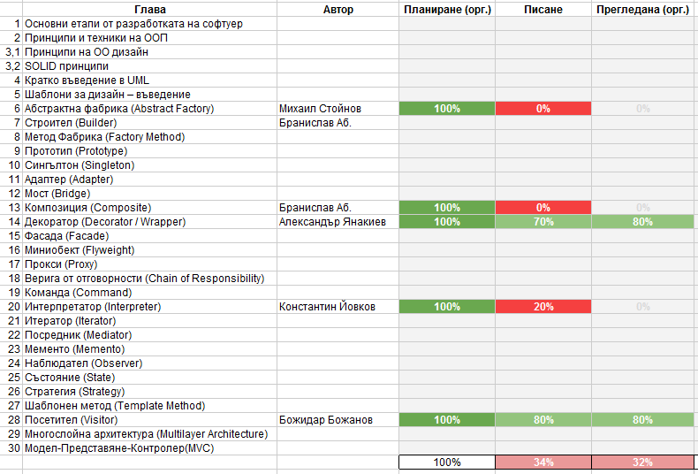
Състояние на работата Итерация 3 - Писане

Slide 7
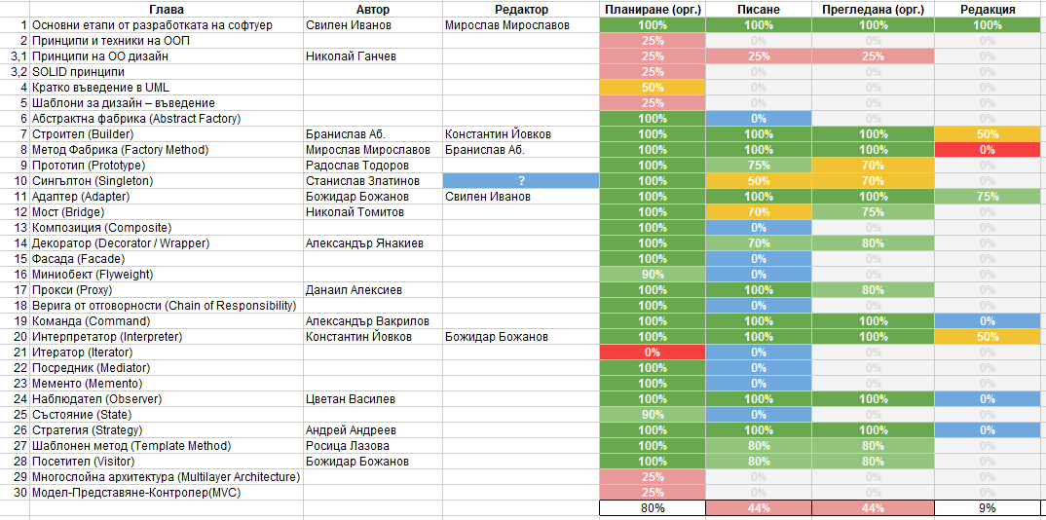
Състояние на работата Обобщение
44%
9%

Slide 8
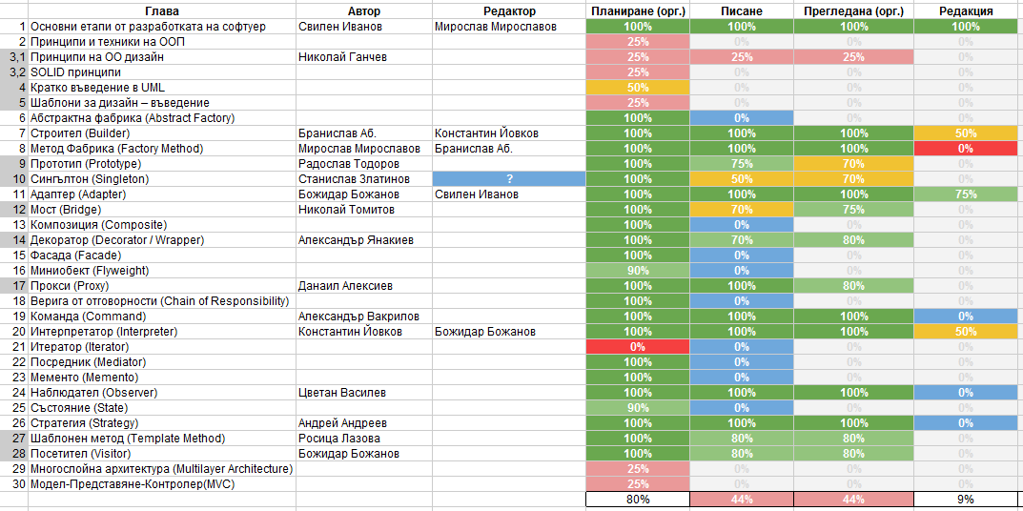
Състояние на работата Обобщение

Slide 9
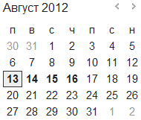
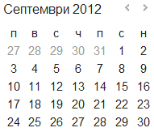
Итерация 5 – Писане/Редакция
Single responsibility principle
всеки член на екипа се занимава само с едно нещо
Основна цел
Дописване и доредактиране на глави
За новите автори/редактори – нови теми
Продължителност
4 седмици?
6 седмици?

Slide 10
Итерация 5 – Писане/Редакция
Недовършените глави
Планиране – 2, 3.х, 4, 5, 16, 25, 29, 30
Писане - 9, 10, 12, 14, 17?, 27, 28
Редакция – 7, 8, 11, 20
Нови глави
Планиране - 21
Писане – 6, 13, 15, 16, 18, 21, 22, 23, 25
Редакция – 19, 27, 29

Slide 12
Ретроспекция
Спри с...
Продължи с...
Започни с...

Slide 13
Спри с...
Организаторския спам :Р
„Не“ на паразитните английски думи
Превеждането на GoF
...

Slide 14
Продължи с...
Обратна връзка на организаторите
Междинни проверки
по електронна поща, а не група (А. Вакрилов)
...

Slide 15
Започни с... (1)
Дискусии по сериозни теми
Трезва преценка за времето, което можете да отделите за проекта
преди итерацията
в случай на проблем по време на итерацията - уведомете ни!
Commit early, commit often!
Бъдете изчерпателни в обясненията
но не и прекалено многословни

Slide 16
Започни с... (2)
След края на всяка итерация
резултатите да се публикуват в wiki

Slide 17
Организация
Нещо като scrum
Кратки итерации/етапи
Чести междинни проверки
Commit early, commit often
Етапи
Писане (2n+1)
Редакция (2n)
Организаторска редакция

Slide 18
Писане (+ планиране)
Продължителност - 6 седмици
Междинни проверка – на 2 седмици
Отсяване на сериозните автори*
Разпределение на главите за редакция
Планиране и писане
Междинна проверка
Писане
Писане
Междинна проверка
*
Междинна проверка
2 седмици
2 седмици
2 седмици

Slide 19
Редакция
Продължителност - 2 седмици
Режим „Track Changes“
[редактор] Редакция + коментари
[автор] Приемане или отхвърляне
[автор] Дописване?

Slide 20
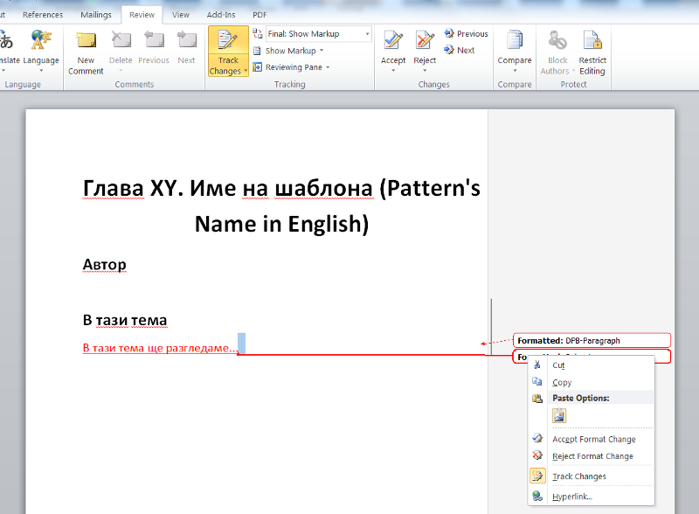
Режим “Track Changes”
1
5
2
3
4

Slide 21
Редакция
Продължителност - 2 седмици
Режим „Track Changes“
Неформатирани глави
не се проверяват
Комуникация автор-редактор
Cc: design.patterns.book.team@gmail.com
Арбитър – организатори
Какво правим с несговорчиви автори?
Какво правим с несериозни редактори?

Slide 22
За участниците (1)
В края на итерация - 100% завършеност
обем
качество
Съобразяване с:
правилата за писане
съдържание
организация на материята
форматиране
упътванията на организаторите
упътванията на редакторите

Slide 23
За участниците (2)
При невъзможност за писане/редактиране
кажете ни възможно най-рано
включване в по-късна итерация?
Преценка на времето ви преди началото на итерацията
Избор на глави за работа
през Doodle

Slide 24
За участниците (3)
Преди да питате, потърсете
документите в хранилището
дискусионната групата
уикито
Речник
Google Code > Wiki > Речник
всеки може да го модифицира
Commit early, commit often
or leave the project…

Slide 25
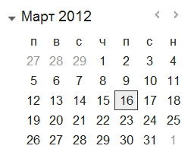
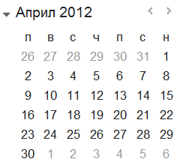
Итерация 2 - Редакция
Избор на глави:
24.03-25.03
Начало
26.03.2012
Край
08.04.2012

Slide 26
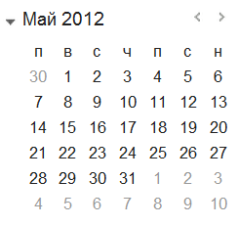
Итерация 3 - Писане
Избор на глави
07.04-08.04
Начало
09.04.2012
Край
27.05.2012

Slide 27
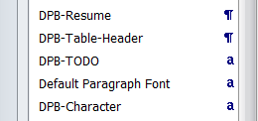
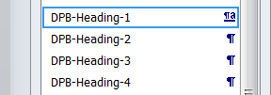
Стилове
Видове стилове
абзац -- ¶
символ -- а
списък (кл. комб.)
Връзка между стилове и структура на документа

Slide 28
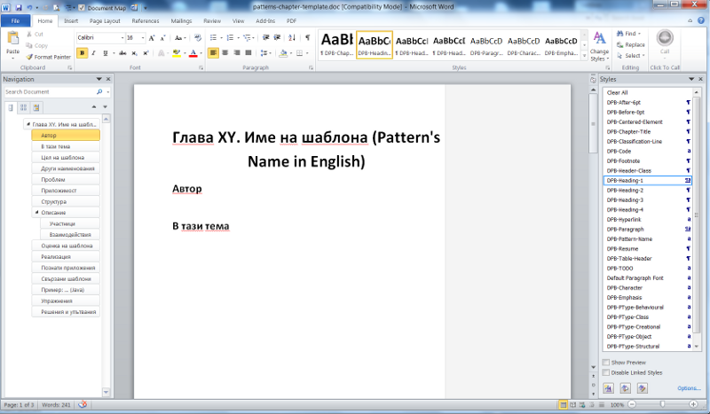
Структура на документа

Slide 29
Дискусия (1)
Секция „Реализация“ - пояснение
Секция „Примери:... (Java)“ >= 1
MS Word 2003/2010?
Стилове от Eclipse
Шрифт на кода
Consolas 10pt или 11pt?
Visual Paradigm – въпроси?

Slide 30
Дискусия (2)
Електронни четци
Права за писане на книгата?
Нови участници в проекта?
Социални мрежи?
Изложението трябва да е в 1 л. мн. ч.
например: „Нека разгледаме този случай...“
водим читателя „за ръка“ докато обясняваме
вж. ръководството на автора
Стилът DBP-Code ≠ кодът, който се вмъква от Eclipse
DBP-Code се използва в текста (вж. ръководство на автора)

Slide 31
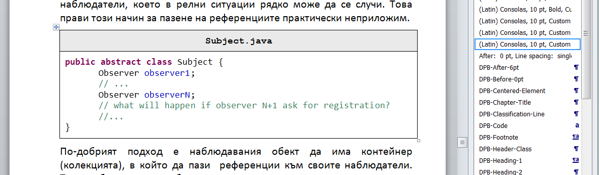
Дискусия (3)
Вмъкнатият код от Eclipse
кодът трябва да е в таблица
вж. ръководството на автора
запазваме стилът му (оцветяване и т.н.)
въпреки различните вмъкнати стилове

Slide 32
Дискусия (4)
Професионален редактор (А. Янакиев)
трябва да се провери за цена на услугата
след намирането на спонсори
Бъдещи сбирки (Р. Тодоров)
физически или онлайн?
да се пусне doodle
anymeeting.com
gotomeeting.co.uk
...

Slide 33
Дискусия (5)
Структура на глави
подобна на тази на GoF
зададените точки в главите са минимума
няма ограничение за обема на съдържанието
авторите са свободни да добавят материя
extention points -> [@author: други?] ☺
...

Slide 34
Благодарим за вниманието!

